Slide 1
Итог предыдущих лекций можно рассматривать, как иллюстрацию реализации принципов фон Неймана, на которых строятся универсальные компьютеры:
Принцип использования двоичной системы счисления для представления данных и команд.
Принцип однородности памяти (как программы (команды), так и данные хранятся в одной и той же памяти; над командами можно выполнять такие же действия, как и над данными).
Принцип адресуемости памяти (структурно основная память состоит из пронумерованных ячеек; процессору в произвольный момент времени доступна любая ячейка).
Принцип последовательного программного управления (все команды располагаются в памяти и выполняются последовательно, одна после завершения другой).

Slide 2
Периферийные устройства
«То, что вы видите, - это все, что вы получите»
- Брайан Керниган
ЦП
ОЗУ
АЛУ
УУ
Системная шина
00
…………………..
01
…………………..
XY
…………………..
A2
A0
35
0011 0101 1110 0111
A1
E7
XY
…………………..
FF
…………………..
К1
К2
К3
К4
Кn
Контроллеры
HDD
Монитор
CD/DVD дисковод
Внешние устройства
Модем

Slide 3
Периферийные устройства
Отображенный на память ввод/вывод
ЦП работает с контроллером, как с ОЗУ. Набор адресов, соответствующих контроллеру называется портом.
Прямой доступ к памяти (DMA) без участия ЦП
По запросу ЦП контроллер обменивается данными с ОЗУ напрямую, минуя регистры процессора. ЦП и контроллер работают параллельно. Затруднения работы в таком режиме обусловлены одновременным доступом ЦП и контроллера к системной шине – «узкое место фон Неймана».
Синхронизация обмена данных между компьютером и внешним устройством обеспечивается словом состояния – набором бит, генерируемым устройством.

Slide 4
Периферийные устройства
Контроллер устройство управления другим устройством или системой.
Адаптер – устройство подключения внешнего устройства.
Шина (BUS) - подсистема, обеспечивающая обмен данными между устройствами компьютера.
Шина содержит шину данных, адресную шину и шину управления. От разрядности и тактовой частоты шины зависит ее пропускная способность.
Если в компьютере одна шина, которая соединяет процессор, память и периферийные устройства, то она часто называется системной или центральной шиной. При такой архитектуре все оборудование компьютера работает на одной скорости. Растущее различие между быстродействием различных устройств привело к развитию коммуникационной архитектуры компьютеров.

Slide 5
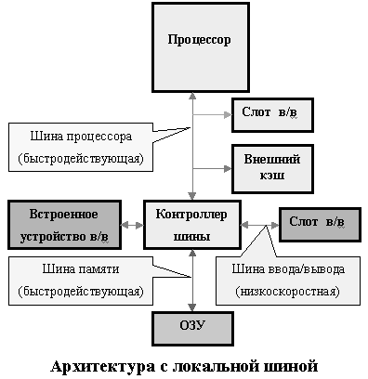

Slide 6
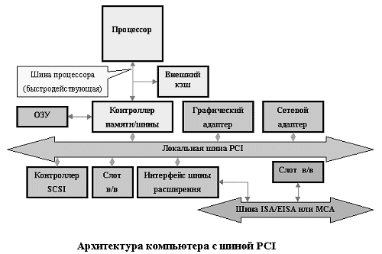

Slide 7
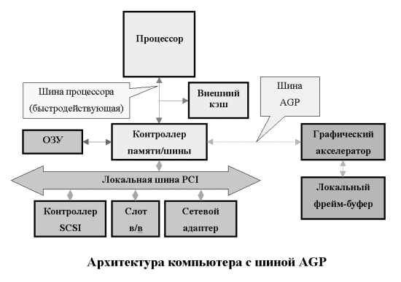

Slide 8
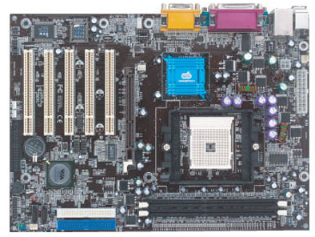
Системная плата Chaintech sk8t800

Slide 9
Сравнительные характеристики некоторых шин
Название | Кол-во линий данных | Кол-во адресных линий | Тактовая частота | Про-пускная способ-ность
системная шина IBM PC/XT | 8 | 20 | 4.77 МГц | 4 Мбайт/с
ISA | 16 | 24 | 8 МГц | 16 Мбайт/с
PCI | 32 | 32 | 33 МГц | 120 Мбайт/с
PCI 2.2 | 64 | 32 | 66 МГц | 533 Мбайт/с
AGP-8X | 64 | 32 | 66 МГц | 2.1 Гбайт/с

Slide 10
Наибольшей пропускной способностью в настоящее время обладает шина PCI Express (PCIe или PCI-E) – до 32 Гбайт/с. Используется для подключения видеокарт.
Для среднескоростных и низкоскоростных внешних устройств используется шина USB. Она поддерживает подключение до 127 устройств и заменяет традиционные интерфейсы PS/2, LPT и COM порты, SCSI.
Интерфейс внешних устройств включает тип шины, контроллер, протокол передачи данных, спецификации разъемов, кабелей и т.д. Например интерфейсы ATA (IDE) и SCSI для подключения жестких дисков, интерфейс ATAPI для подключения CD/DVD приводов.

